Slide 1

生活垃圾资源化利用与"无废城市"建设的 实践路径研究
工作总结 / 工作汇报 / 述职报告
汇报人：
曹紫琳
2026

Slide 2
-
目录
1
引言
2
现状分析
3
资源化利用的必要性
4
实践路径探索
5
展望未来与结论
Notes:
如有异常请联系客服（微信：sootar_ ）

Slide 3

1
PART 1
引言
Notes:
模板来自于：XXPPT https://www.XX.com/

Slide 4
引言
1
我非常荣幸能在此就"生活垃圾资源化利用与'无废城市'建设的实践路径"这一主题进行深入探讨
在城市化进程不断加速的如何有效管理并利用生活垃圾，实现"无废城市"的愿景，已成为我们共同面临的重大课题
2
3
本演讲将围绕以下几个方面展开：现状分析、资源化利用的必要性、实践路径探索、政策建议及展望未来

Slide 5
2
PART 2
现状分析
Notes:
模板来自于：XXPPT https://www.XX.com/

Slide 6

现状分析 > 1. 全球及国内垃圾处理现状
全球视角：
据联合国环境规划署报告，全球每年产生的生活垃圾量已超过22亿吨，且以年均2%-3%的速度增长，不当处理导致的水体污染、土壤污染及空气污染问题日益严重
01
国内情况：
中国作为世界最大的发展中国家，每年生活垃圾清运量超过2.5亿吨，其中约80%得到有效处理，但资源化利用率仍低于国际先进水平
02

Slide 7
现状分析 > 2. 挑战与问题
资源浪费
公众意识
处理能力不足
部分地区特别是中小城市，缺乏先进的垃圾处理设施，导致垃圾堆积、环境污染
大量可回收物被混入不可回收垃圾中，降低了回收利用率
公众对垃圾分类和资源化利用的认知不足，参与度低

Slide 8
3
PART 3
资源化利用的必要性
Notes:
模板来自于：XXPPT https://www.XX.com/

Slide 9
资源化利用的必要性 > 1. 环境保护
A
B
减少垃圾填埋和焚烧对自然环境的破坏：防止二次污染
降低对自然资源的开采压力：保护生态环境

Slide 10
资源化利用的必要性 > 2. 资源节约
将"废品"转化为"资源"：减少对新资源的需求
促进循环经济的发展：提高资源利用效率

Slide 11
资源化利用的必要性 > 3. 社会经济价值
A
B
创造就业机会：促进相关产业链的发展
提升城市形象：增强国际竞争力

Slide 12
4
PART 4
实践路径探索
Notes:
模板来自于：XXPPT https://www.XX.com/

Slide 13
实践路径探索 > 1. 强化垃圾分类与回收体系
推广普及
基础设施建设
技术创新
加强宣传教育，提高公众垃圾分类意识
增设智能回收站、可回收物暂存点等设施
利用物联网、AI等技术优化分类效率

Slide 14
实践路径探索 > 2. 推进资源化利用技术革新
01
生物降解：发展厨余垃圾生物转化技术，生产有机肥料
02
焚烧发电：高效焚烧处理技术，实现能量回收
03
再利用技术：如塑料、纸张等的循环再造技术

Slide 15
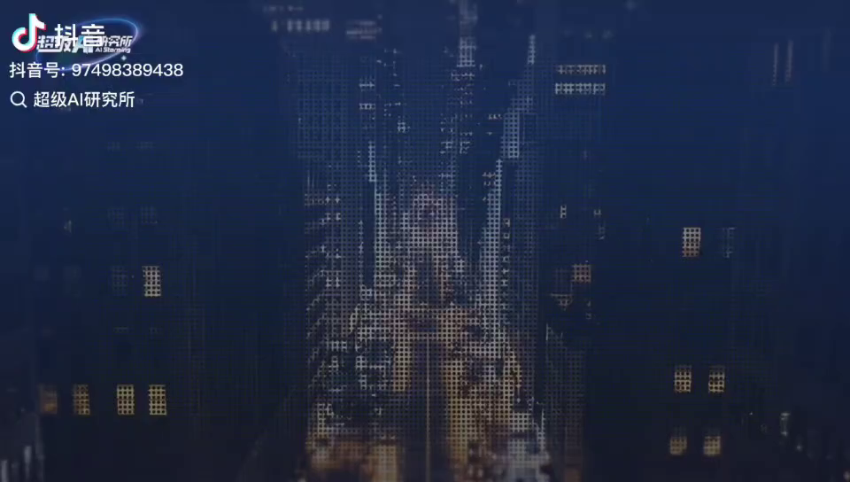

Slide 16



实践路径探索 > 3. 政策支持与激励措施
立法保障：完善相关法律法规，明确责任主体
经济激励：设立专项基金，对资源化利用项目给予补贴或税收优惠
公共参与机制：建立社区、企业、政府三方联动机制，鼓励社会各界参与

Slide 17
5
PART 5
展望未来与结论
Notes:
模板来自于：XXPPT https://www.XX.com/

Slide 18

展望未来与结论
1. 技术革新与智能化发展
随着科技的进步，未来将有更多高效、环保的垃圾处理与资源化利用技术涌现，如智能分拣机器人、高级生物处理技术等，将极大提升处理效率和效果
Notes:
1. 技术革新与智能化发展
随着科技的进步，未来将有更多高效、环保的垃圾处理与资源化利用技术涌现，如智能分拣机器人、高级生物处理技术等，将极大提升处理效率和效果

Slide 19

展望未来与结论
2. "无废城市"愿景的实现路径
"无废城市"建设是一个系统工程，需要政府、企业、社会三方面共同努力，通过持续的技术创新、政策优化和公众参与，逐步实现生活垃圾的"零排放"或"低排放"。这不仅是环境保护的需要，也是推动可持续发展的必然选择
Notes:
2. "无废城市"愿景的实现路径
"无废城市"建设是一个系统工程，需要政府、企业、社会三方面共同努力，通过持续的技术创新、政策优化和公众参与，逐步实现生活垃圾的"零排放"或"低排放"。这不仅是环境保护的需要，也是推动可持续发展的必然选择

Slide 20

展望未来与结论
区域协同：推动跨区域、跨部门的合作机制，共享经验、技术和资源，形成区域性"无废城市"网络
国际合作：加强与国际先进国家或组织的交流与合作，引进先进理念和技术，参与全球"无废城市"联盟，共同应对全球环境挑战
Notes:
1、教育是特别需要被改变的行业；2、技术会改变一切，推动行业变革

Slide 21
展望未来与结论
4. 持续监测与评估
建立监测体系
效果评估
建立生活垃圾处理与资源化利用的实时监测系统，对各环节进行数据收集、分析和评估
定期对"无废城市"建设成效进行评估，及时调整策略，确保目标实现

Slide 22
展望未来与结论
结论
生活垃圾资源化利用与"无废城市"建设是新时代城市可持续发展的关键一环。它不仅关乎环境保护、资源节约，还直接影响到社会经济的健康发展。通过强化垃圾分类与回收体系、推进技术革新、实施政策支持与激励措施、加强区域合作与国际交流，并持续监测与评估，我们可以逐步迈向"无废城市"的愿景。这需要政府、企业和每一位公民的共同努力，形成合力，共同为我们的地球减负，为未来蓄力
在此过程中，我们也要认识到，这不仅仅是一项任务，更是一场深刻的社会变革。它要求我们转变观念，从"丢弃"到"珍惜"，从"消费"到"可持续消费"，以实际行动践行绿色生活理念。让我们携手并进，为建设一个更加清洁、美丽、宜居的地球而努力！
Notes:
结论
生活垃圾资源化利用与"无废城市"建设是新时代城市可持续发展的关键一环。它不仅关乎环境保护、资源节约，还直接影响到社会经济的健康发展。通过强化垃圾分类与回收体系、推进技术革新、实施政策支持与激励措施、加强区域合作与国际交流，并持续监测与评估，我们可以逐步迈向"无废城市"的愿景。这需要政府、企业和每一位公民的共同努力，形成合力，共同为我们的地球减负，为未来蓄力
在此过程中，我们也要认识到，这不仅仅是一项任务，更是一场深刻的社会变革。它要求我们转变观念，从"丢弃"到"珍惜"，从"消费"到"可持续消费"，以实际行动践行绿色生活理念。让我们携手并进，为建设一个更加清洁、美丽、宜居的地球而努力！

Slide 23
THANK YOU
小组成员：陈彦菲、刘梦怡、肖杨、王安琪、唐影、蔡利、曹紫琳

